Slide 1

第二讲
教学内容
一、螺纹的种类及画法
二、螺纹紧固件及其画法

Slide 2
1、了解螺纹种类、用途及制造常识，掌握它们的规定画法及标注方法。
2、了解常用连接件的用途，并掌握它们的规定画法及规定标记。
3、掌握连接件的装配图的画法。
螺纹的形成及其要素

Slide 3
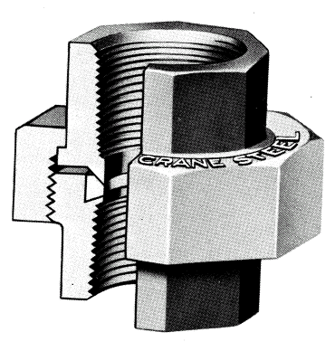
上管接头
Union
下管接头

Slide 4
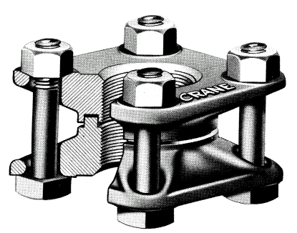
螺母
上法兰
螺栓
下法兰

Slide 5
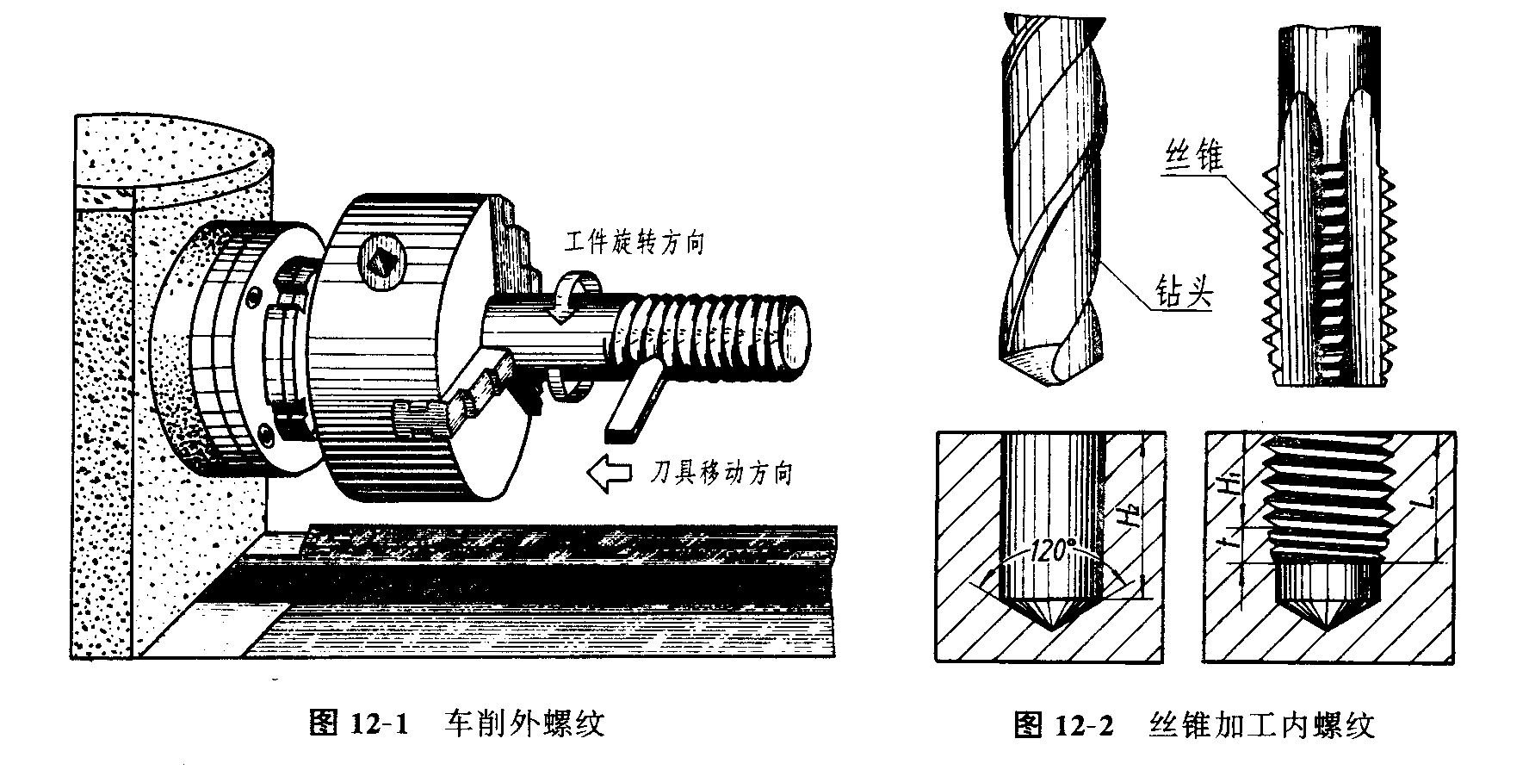
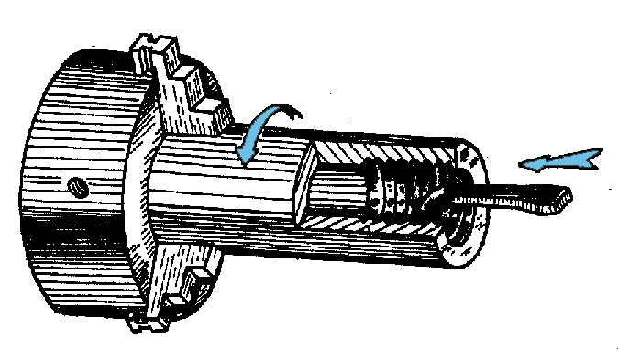
车内螺纹
直径较小的螺孔

Slide 6

直径较小的螺孔——用钻头钻出光孔，再用丝锥攻丝得到螺纹
在薄壁小直径管
道及杆上的外螺纹
——用板牙铰制
钣牙
螺纹的要素

Slide 7
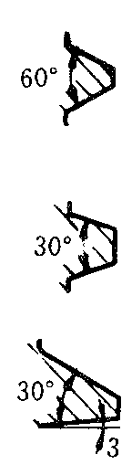
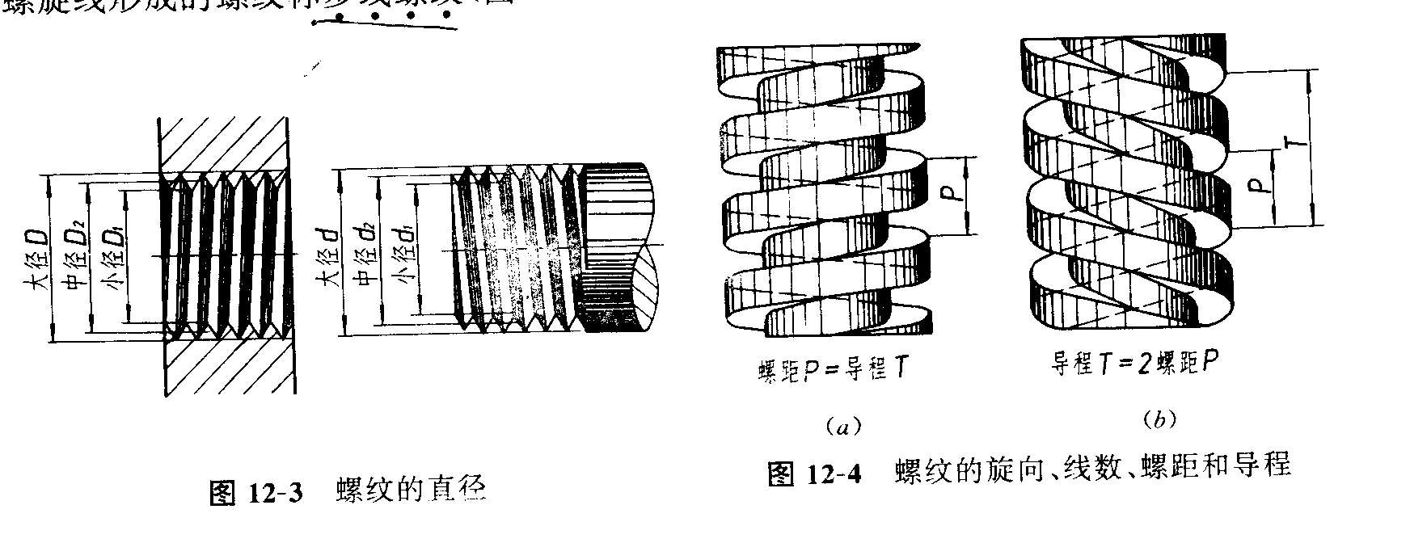
螺纹的基本要素：
（1）牙型—螺纹轴向最大剖面的轮廓形状。
（2）公称直径—螺纹大径 。即与外螺纹的牙顶或内螺纹的牙底相重合的圆柱的直径。（内螺纹用D，外螺纹用d表示）
小径 （D₁，d₁）
中径 (D₂，d₂）=（大径+小径）/2

Slide 8
（3）线数n—圆柱上螺纹线的数目。
（4）螺距P—相邻两牙在中径线上对应两点的轴向距离
（5）导程 T —同一条螺旋线上相邻两牙对应两点的轴
向距离。T =n× P
（6）旋向—左旋和右旋。

Slide 9
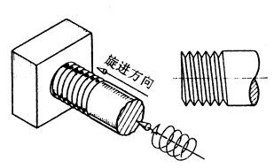
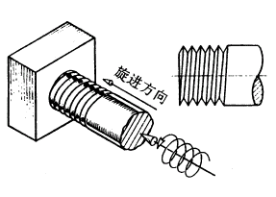
顺时针旋入
逆时针旋入
右旋
左旋

Slide 10
螺纹的分类：
1．联接螺纹
（1）普通螺纹（M） 分粗牙螺纹和细牙螺纹。
图

Slide 11
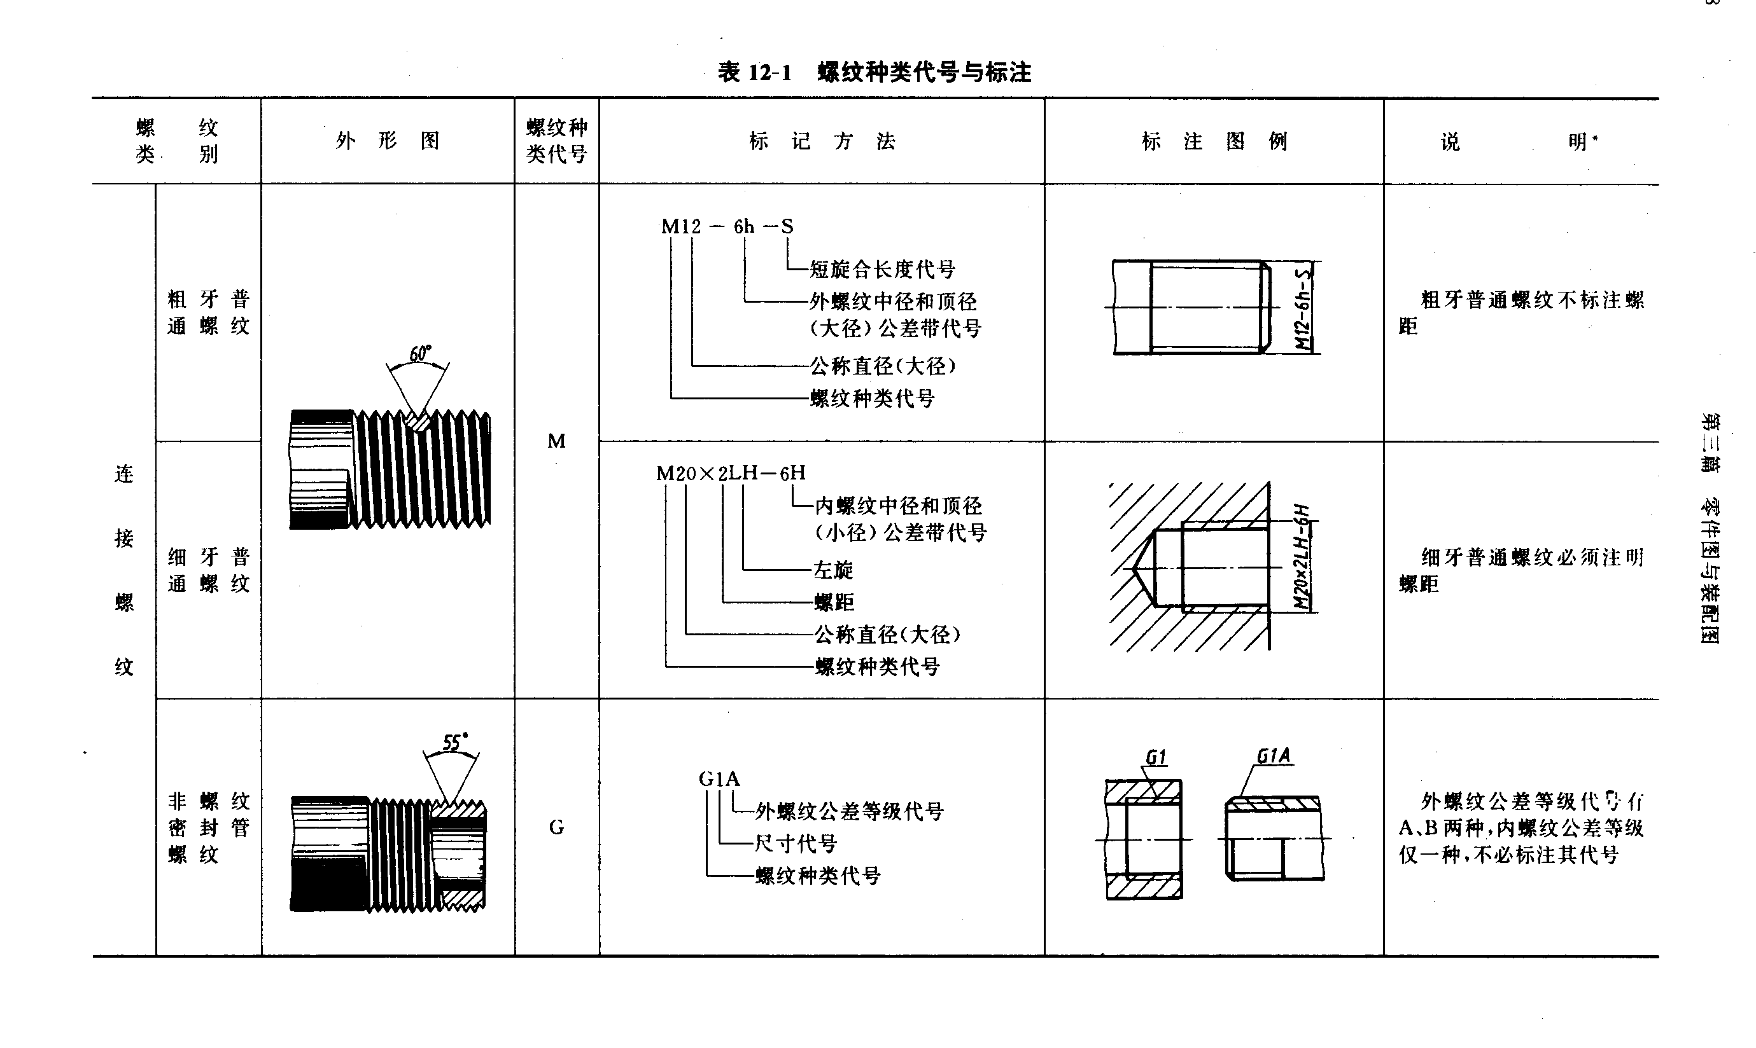
二、螺纹的分类：
1．联接螺纹
（1）普通螺纹（M）
粗牙螺纹、细牙螺纹
管螺纹

Slide 12
（2）管螺纹 ：
A、非螺纹密封管螺纹（G）
B、螺纹密封管螺纹：
螺纹密封的圆锥外螺纹（R）
螺纹密封的圆锥内螺纹（Rc）
螺纹密封的圆柱内螺纹（Rp）
C、60°密封管螺纹:
内、外圆锥管螺纹（NPT）
圆柱内螺纹（NPSC）

Slide 13
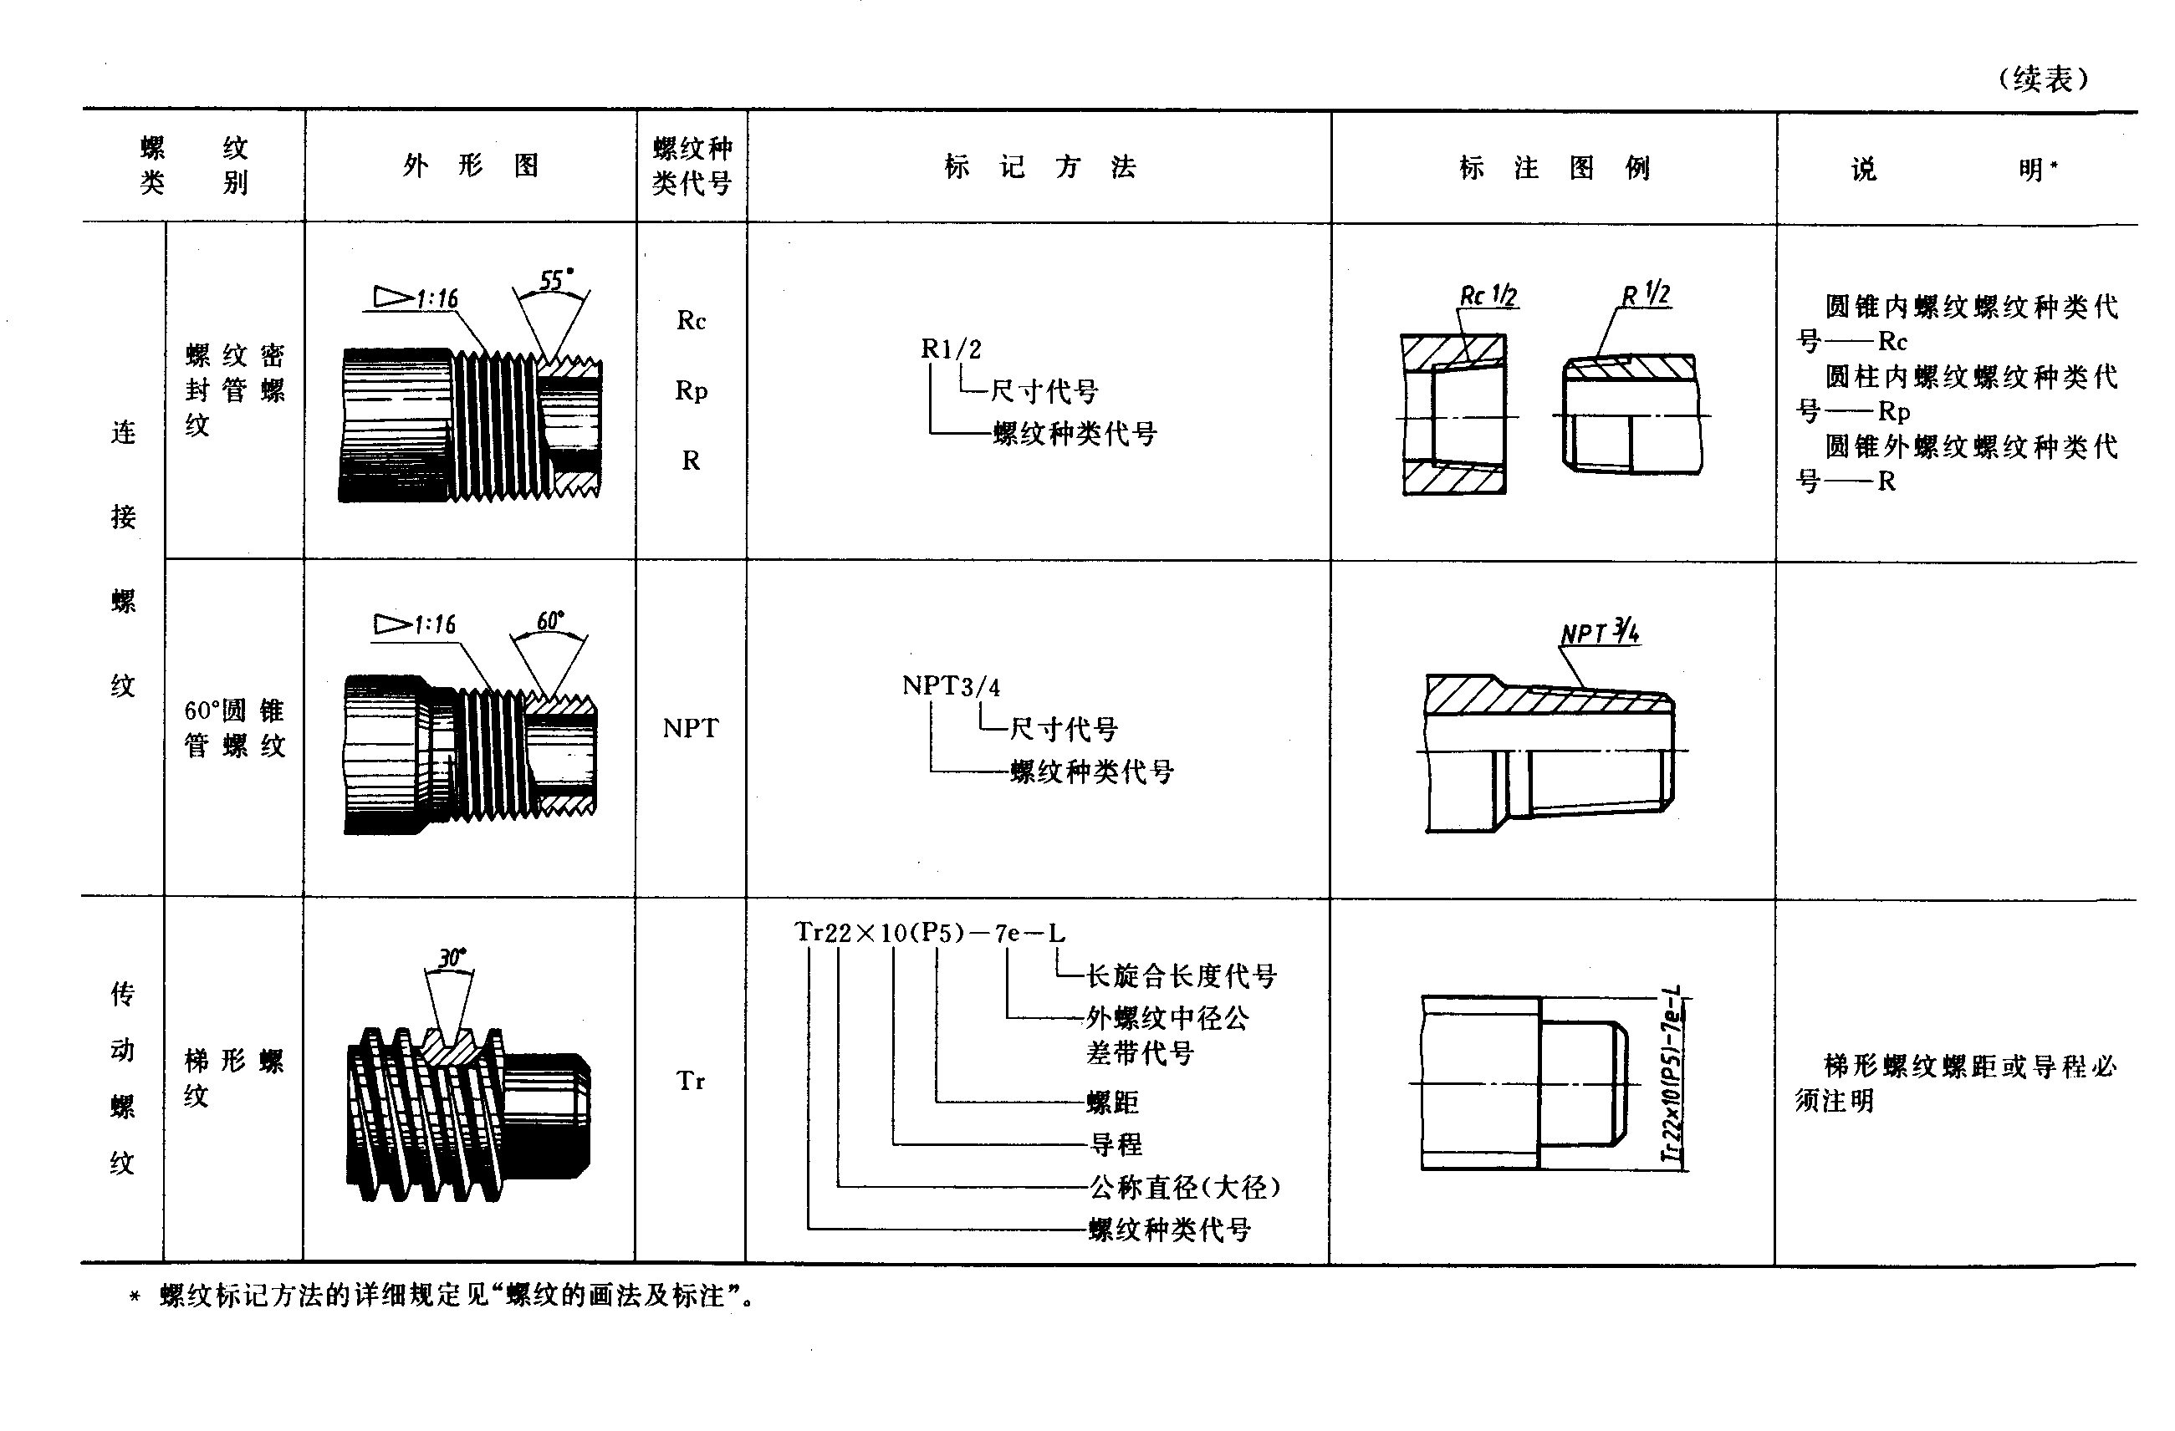
传动螺纹

Slide 14
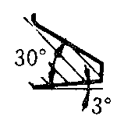
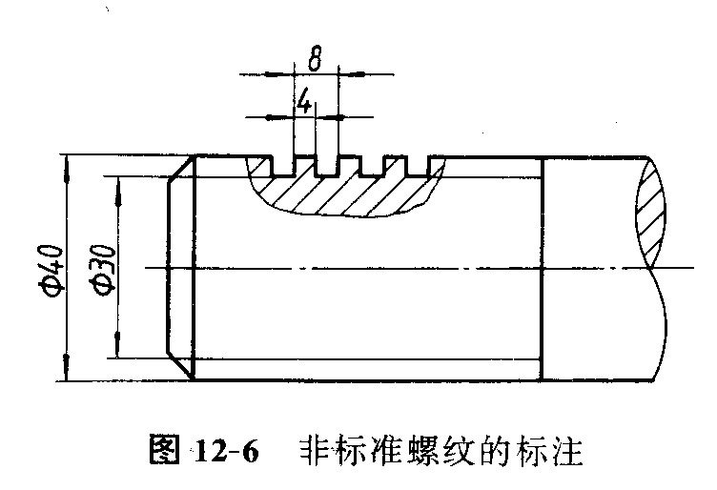
2．传动螺纹
（1）梯形螺纹（Tr） （传递双向动力）
（2）锯形螺纹（S） （传递单向动力）
（3）矩形螺纹（非标准螺纹）
锯形螺纹
矩形螺纹
功用

Slide 15
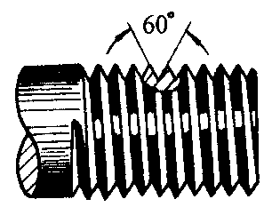
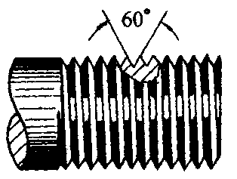
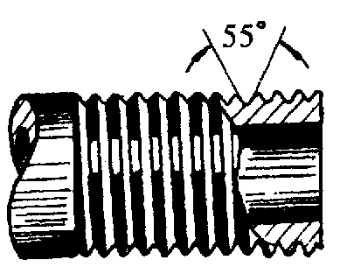
名称
形状
代号
功用
普通螺纹
粗牙
M
最常用的连接螺纹
普通螺纹
细牙
M
精密仪器、薄板连接
管螺纹
非密封
G
水管、煤气管、阀门等

Slide 16
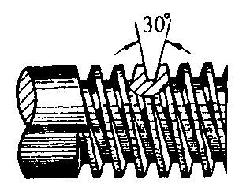
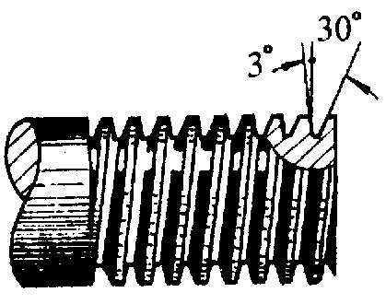
名称
形状
代号
功用
管螺纹
密封
R_{P}
高温、高压和润滑系统
的管子、管接头的连接
梯形螺纹
用于传动，如机床丝杠
T_{r}
锯齿形螺纹
B
用于传递单向动力，
如千斤顶中的螺杆
螺纹的规定画法

Slide 17
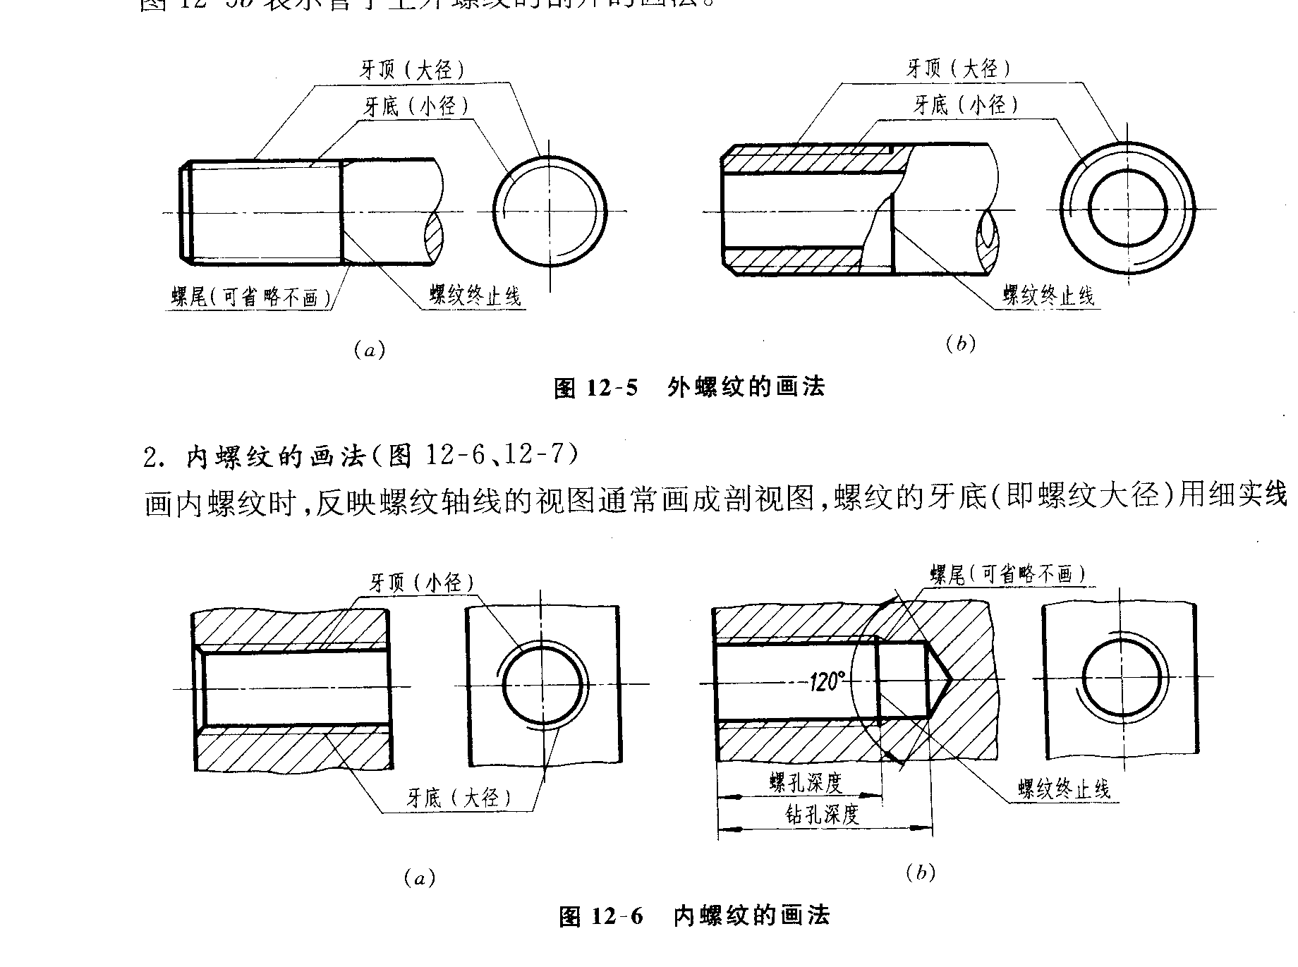
螺纹的规定画法：
（1）外螺纹
a 、大径、螺纹终止线用粗实线。
b、小径用细实线并画入倒角，在投影为圆的视图上，画约
3/4的细实线圆。
c、倒角圆不画。
d、在剖视图上，如剖面通过轴线时，剖面线画到粗实线，
螺纹终止线用粗实线只画到小径处。
退刀槽

Slide 18
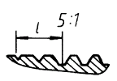



内螺纹退刀槽
外螺纹退刀槽
螺尾长度L
内螺纹

Slide 19
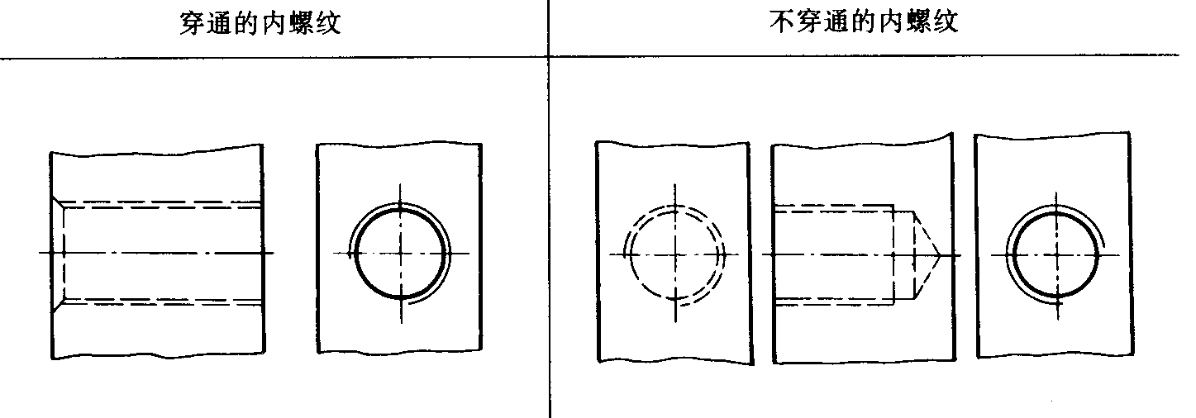
（2）内螺纹
a、未剖时，在反映轴线的视图上，牙顶和牙底都用虚线表示。

Slide 20
b 、在剖视图中，小径、螺纹终止线用粗实线。
c、大径用细实线，在投影为圆的视图上，画约3/4的细实线圆。
d、倒角圆不画。
e、在剖视图上，如剖面通过轴线时，剖面线画到粗实线。
f、不穿通时，光孔的深度为螺孔深度+0.2~0.5d，光孔底部为
120º的锥角。
内、外螺纹连接画法

Slide 21
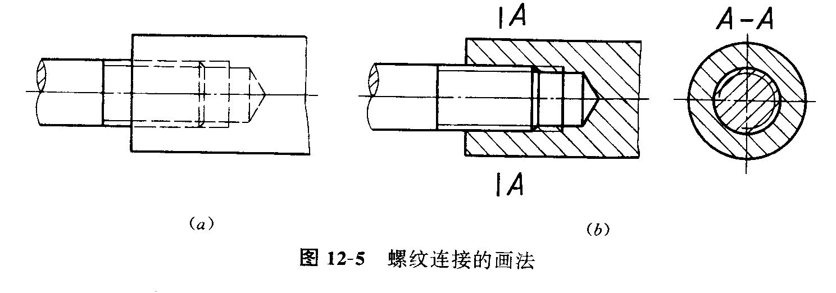
（３）内、外螺纹连接画法
a、在内外螺纹旋合部分，按外螺纹画，并且大小径对齐。
b 、未旋合部分按各自的画法画出。
c、旋入深度为螺孔深度-0.5d
图

Slide 22
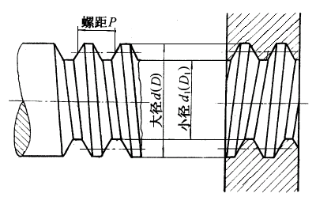
牙底
牙顶
外螺纹
内螺纹
牙底
牙顶
螺纹的标注

Slide 23
螺纹的标注
1．普通螺纹和梯形螺纹的标记内容和格式
螺距(普通螺纹)
螺纹特征代号 公称直径 × 旋向 - 公差带代号 - 旋合长度代号
螺距或导程(p螺距)
*旋向——左旋时注“LH”，右旋时不注旋向；
*螺纹公差代号——中径和顶径的公差带，大写为内螺纹，小写为外螺纹。
*旋合长度代号——有短、中、长种，代号S、N、L。N（可省略）。
*粗牙螺纹不标螺距。
例如：M20×2LH-7g6g-40

Slide 24
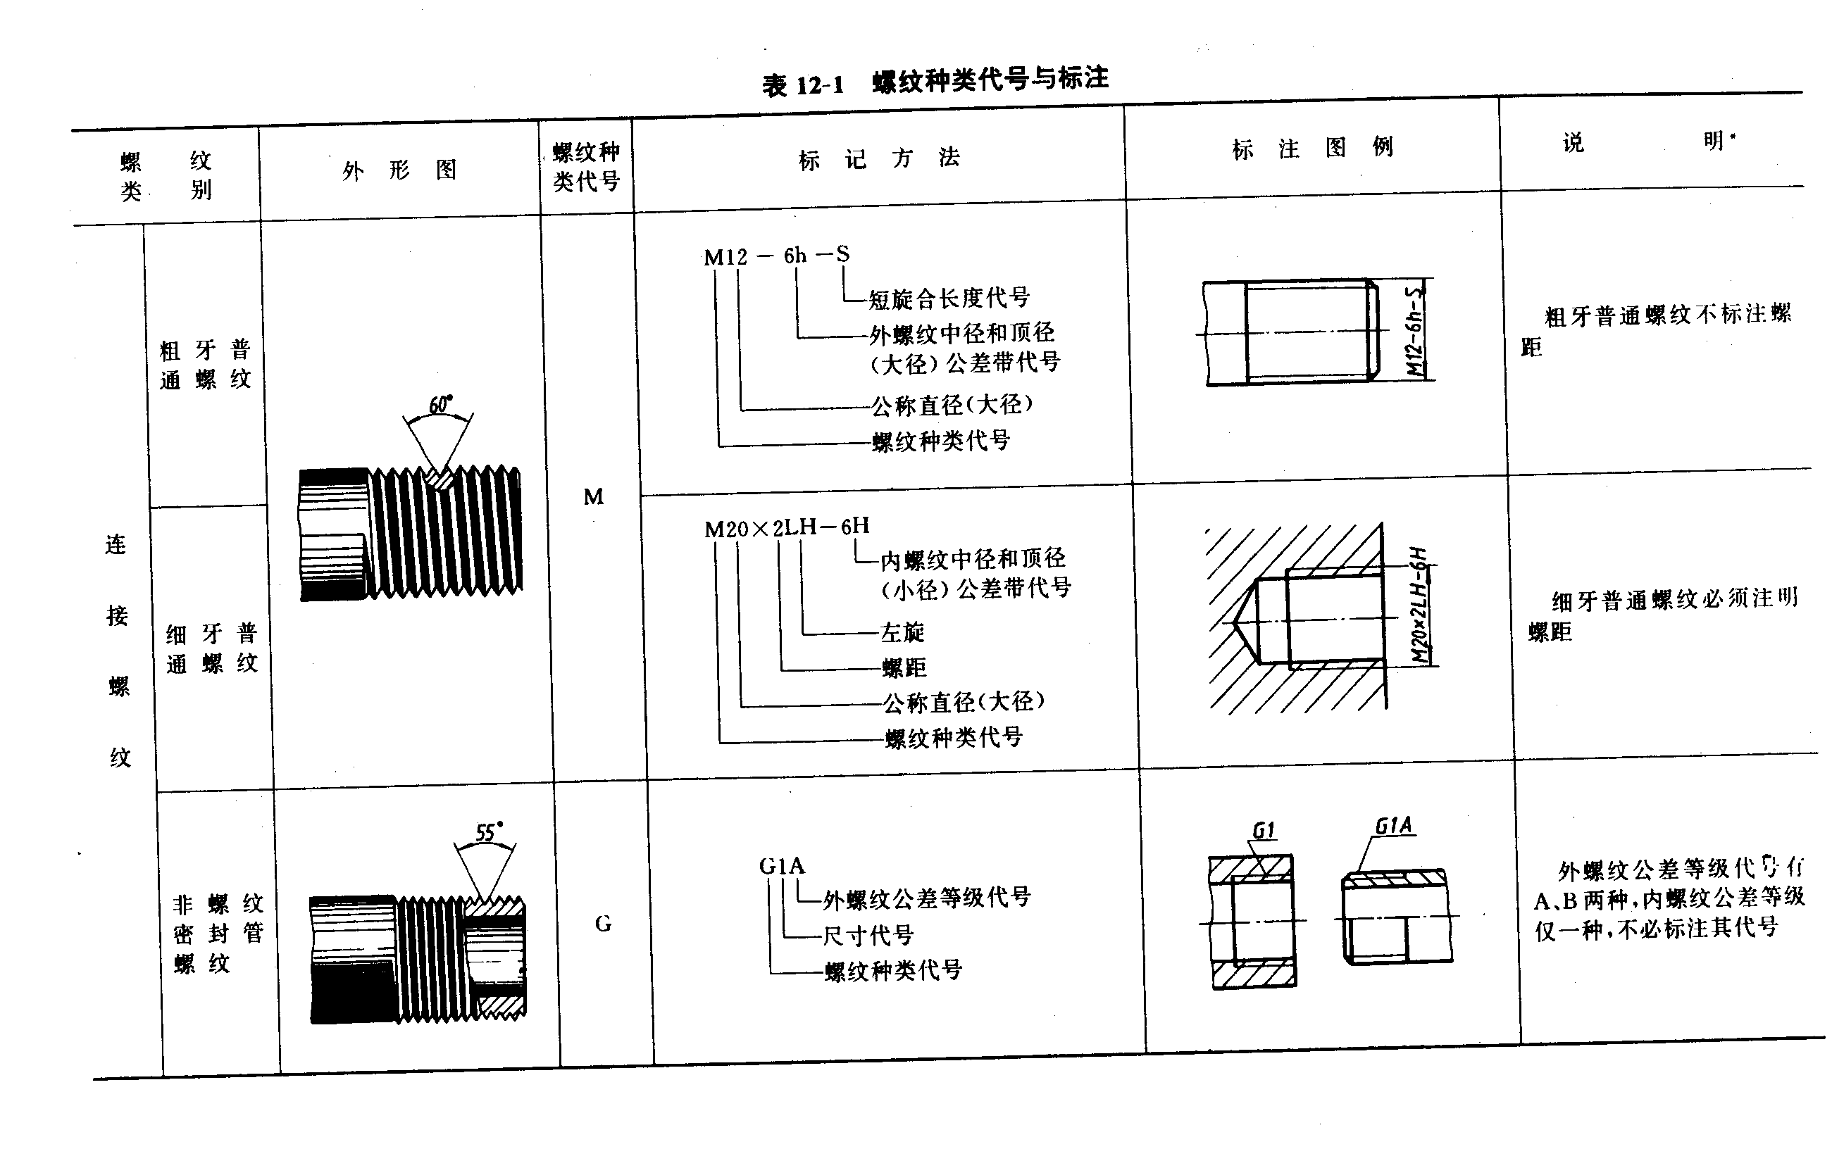
管螺纹的标记内容和格式

Slide 25
2．管螺纹的标记内容和格式
螺纹特征代号 尺寸代号（用英寸） 公差等级代号
例如： G1/2
*管螺纹中尺寸代号是指用于管子孔径的近似值，不是管子的外径。
*标注时指引线从大径处引出。
* 非螺纹密封管螺纹的外螺纹公差等级代号有A、B两种。内螺纹只有一种，不必标注。

Slide 26
螺纹紧固件
完

Slide 27
螺纹紧固件
螺纹紧固件有：螺栓、螺柱、螺钉、螺母、垫片。

Slide 28



六角开
槽螺母
螺柱
六角螺母
六角头螺栓
开槽圆柱
头螺钉
开槽沉
头螺钉
开槽锥端
紧定螺钉
内六角圆
柱头螺钉
圆螺母用
止动垫圈
平垫圈
弹簧垫圈
圆螺母
三种连接图

Slide 29
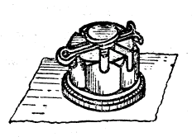
螺螺栓
开口销
垫圈
零件
槽形螺母

Slide 30
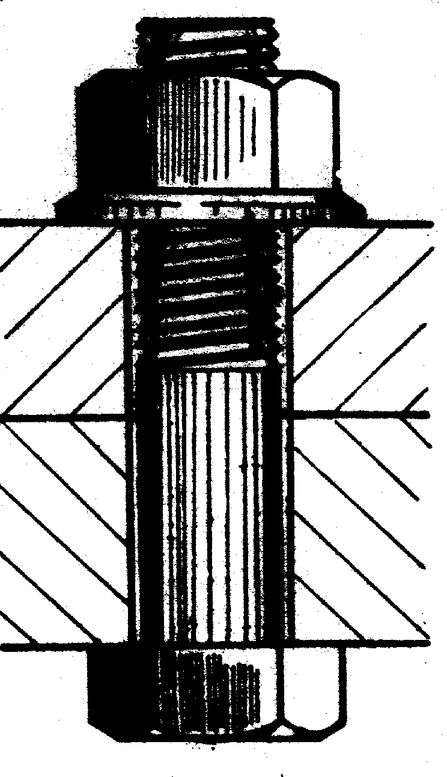
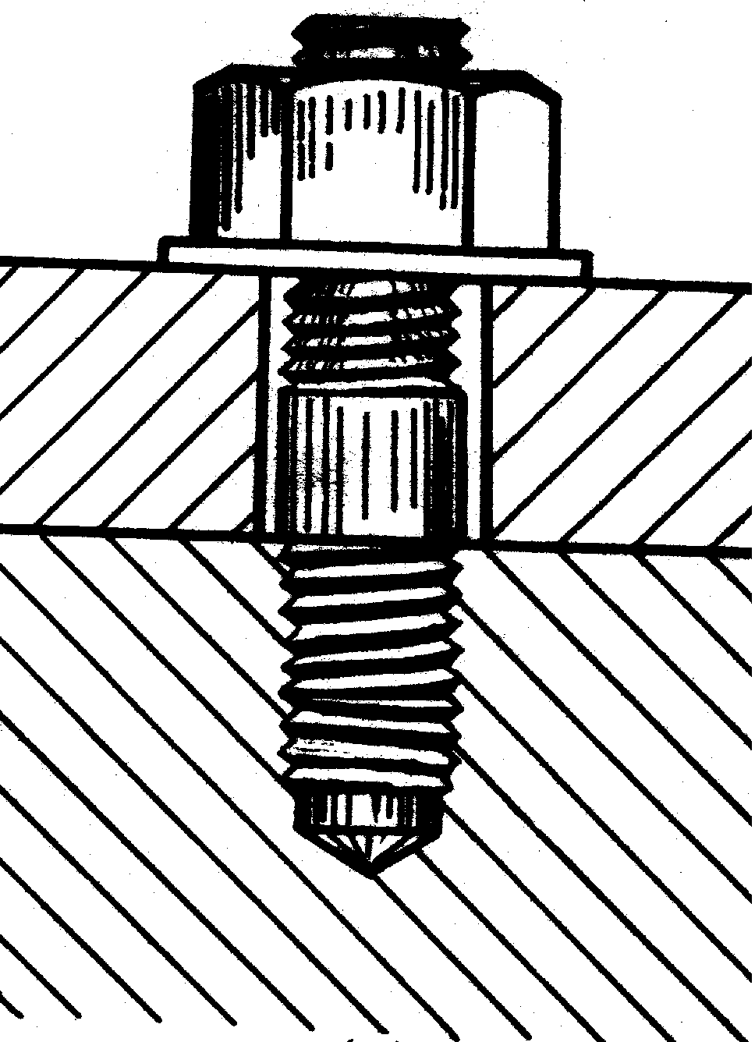
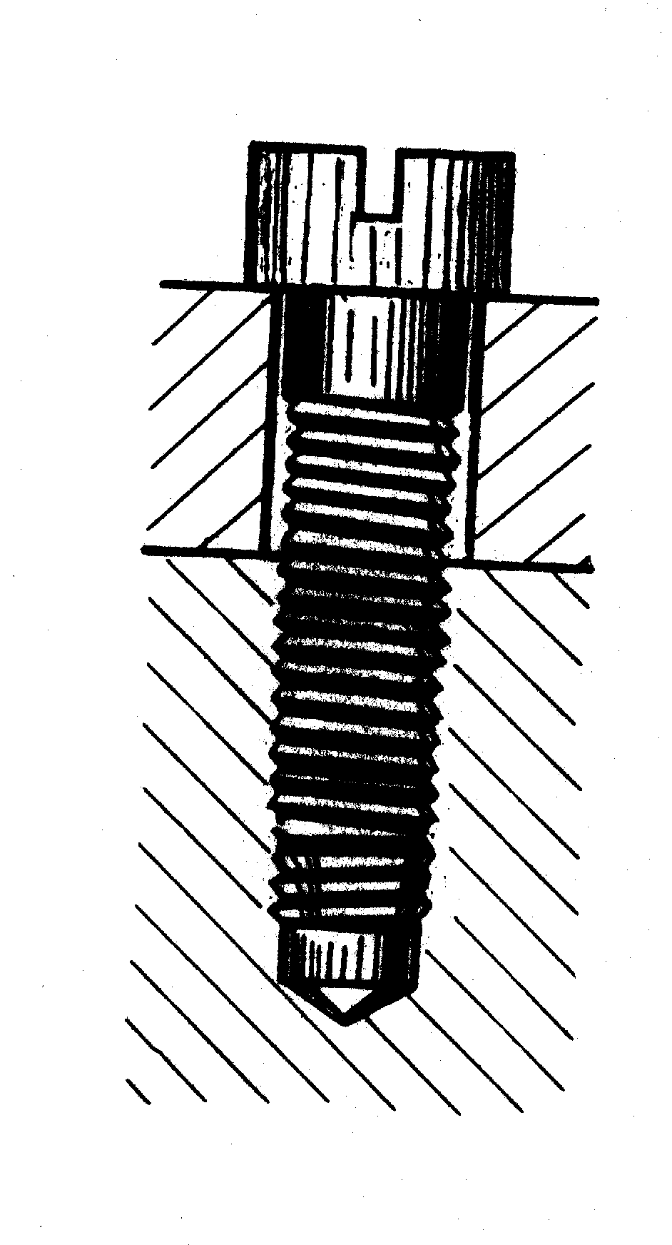
螺栓
螺柱
螺钉
螺栓连接
螺柱连接
螺钉连接
螺栓连接

Slide 31
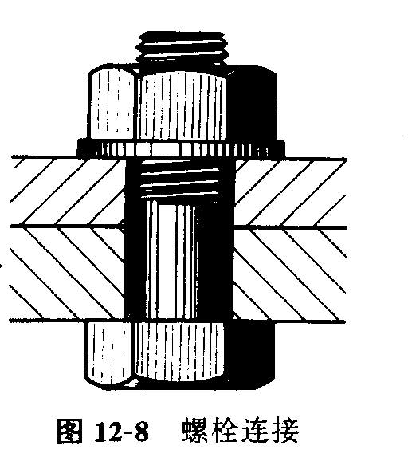
一、 螺栓连接
1、螺栓的种类—方头、六角头螺栓（精制、粗制）等。
2、螺母—六角螺母、方螺母、六角开槽螺母、圆螺母等。
3、垫片—平垫片、弹簧垫片、止动垫片等。

Slide 32
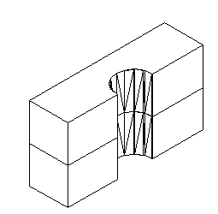
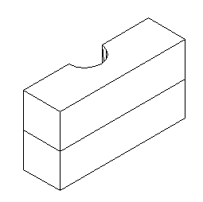
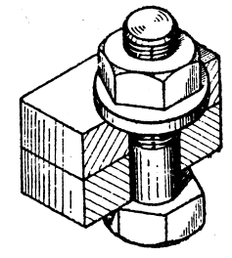
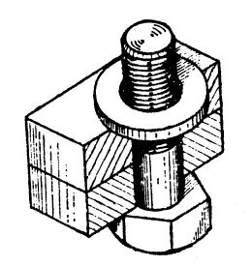
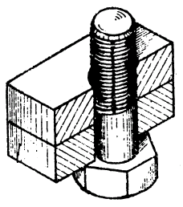
移去部分
零件上
零件下
加上垫圈
拧紧螺母
穿入螺栓

Slide 33
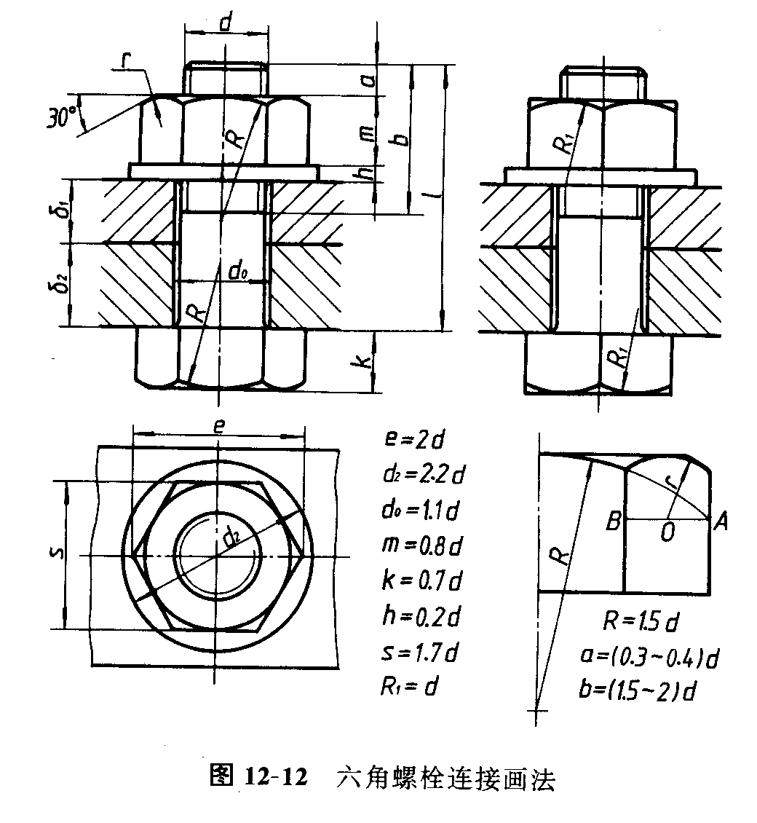
4、螺栓连接的画法
a、螺纹终止线低于上光孔顶面，光孔直径为1.1d.
b、表示两零件的分解线应与螺栓轮廓线接触。
c、螺栓的有效长度为
L=δ1+ δ2+h+m+a

Slide 34
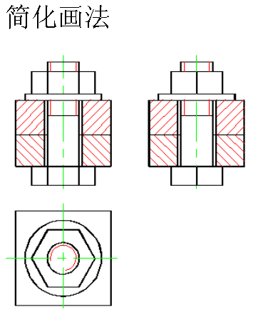
螺柱连接

Slide 35
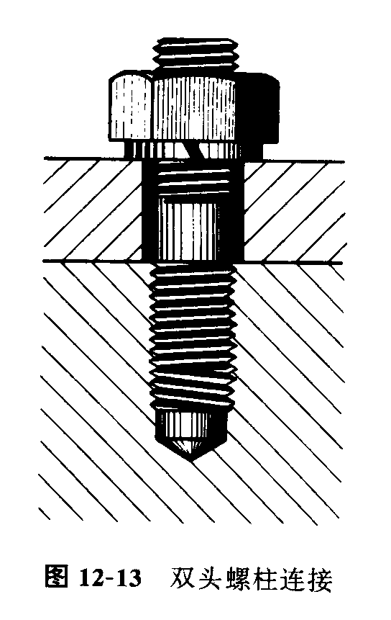
二、 螺柱连接
螺柱的种类—有A型和B型两种。（p217)

Slide 36
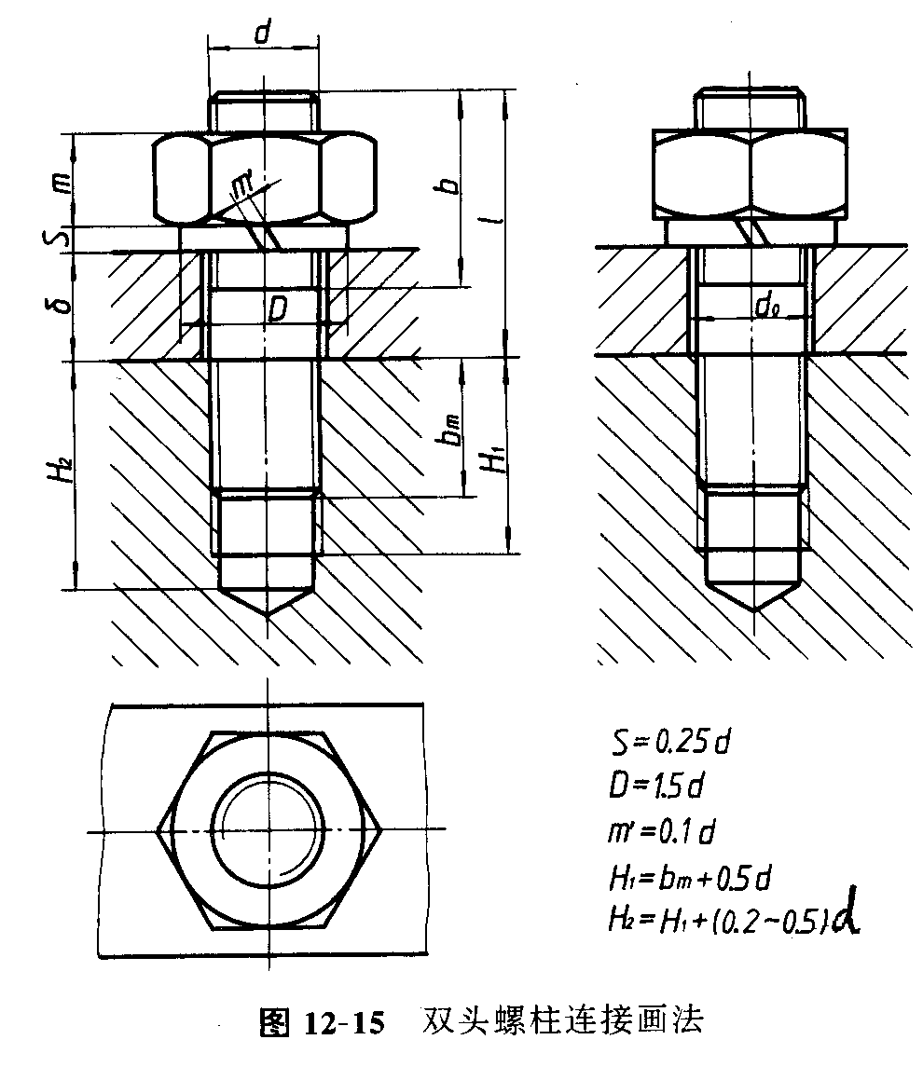
螺柱连接的画法
a、旋入端的螺纹终止线与下螺孔顶面重合。
b、螺孔深度为（p218)
bm+0.5d
c、钻孔深度为
bm+（0.7~1）d
d、螺柱的有效长度为
L=δ+S+m+a
e、弹簧垫片开口方向与水平成70º，从左上向右下。
铁与青铜取bm=1.5d
铸铁取bm=1.25d或bm=1.5d
铝取bm=2d

Slide 37
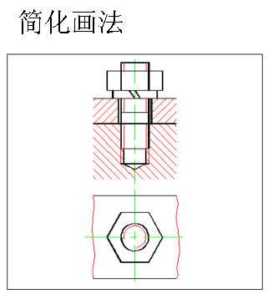
螺钉连接

Slide 38
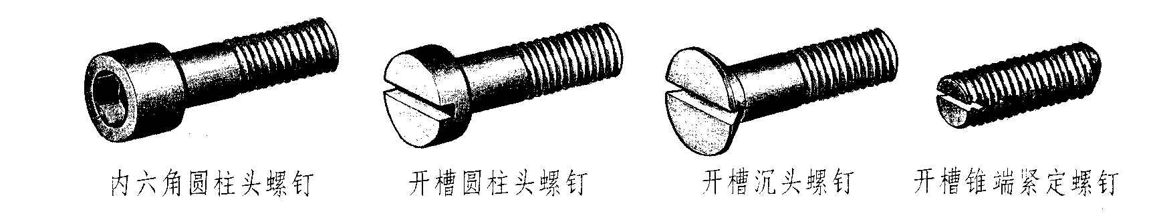
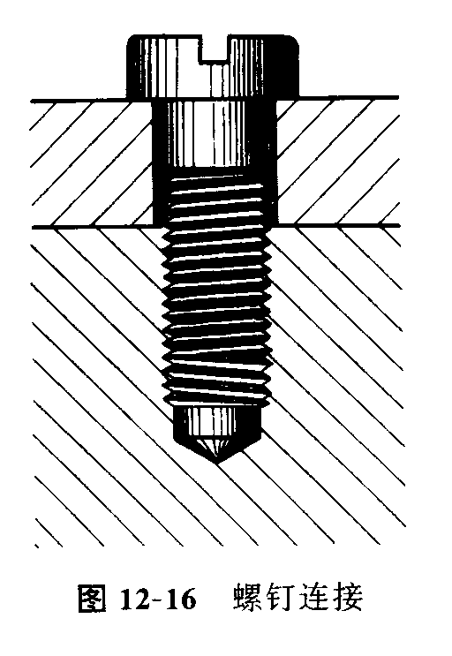
三、 螺钉连接
螺钉的种类—有内六角螺钉、开槽圆柱头螺钉、开槽沉头螺钉、开槽平端紧定螺钉。
紧定螺钉

Slide 39
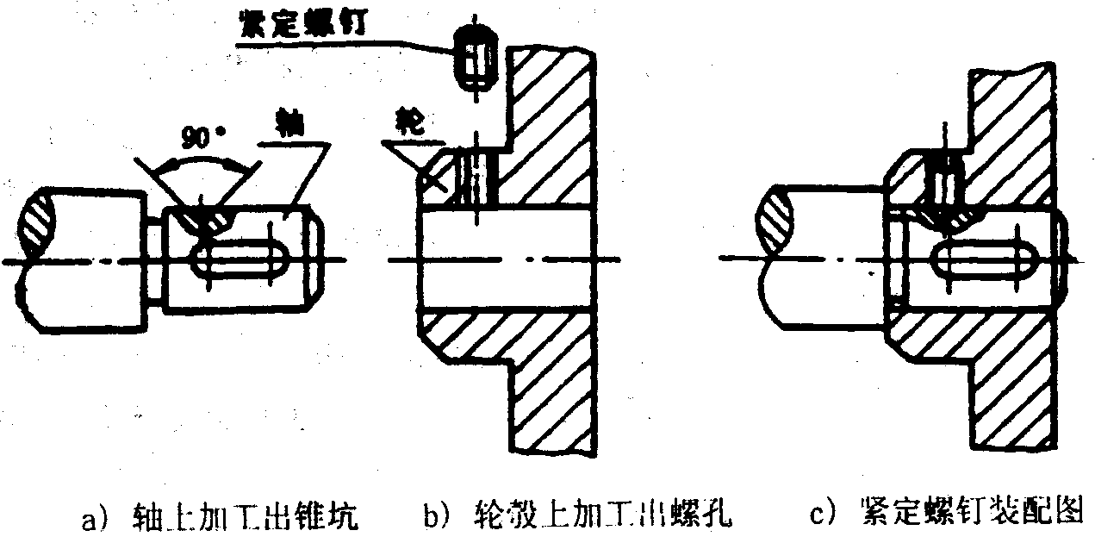
螺钉连接

Slide 40
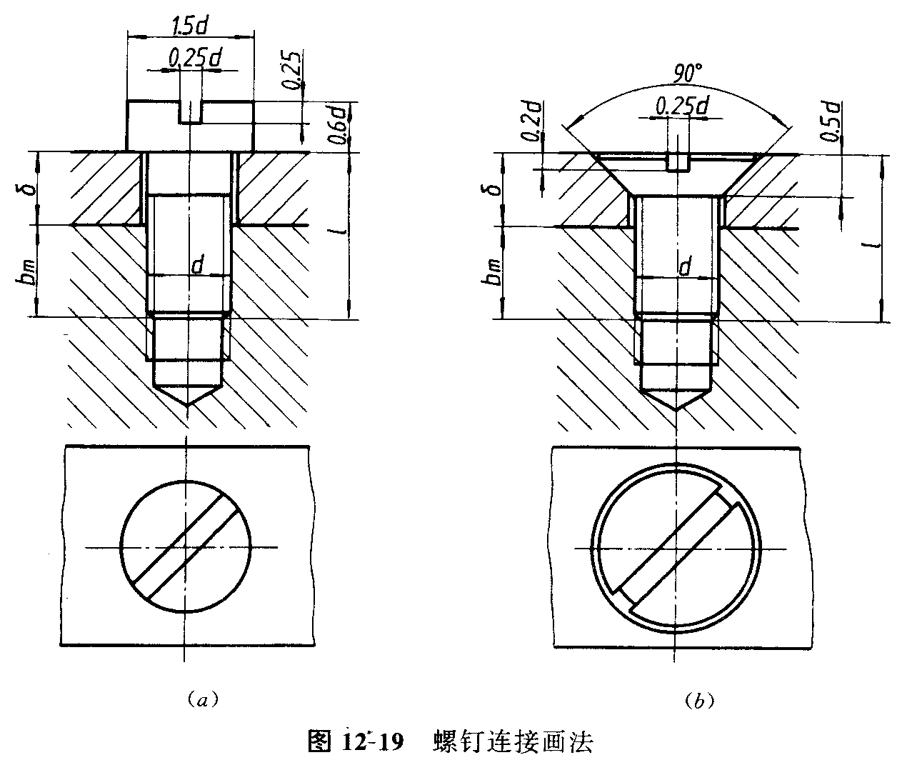
螺钉连接的画法
a、螺纹终止线高于螺孔顶面。
b、螺钉的有效长度为
L=δ+bm
c、在投影为圆的视图中，头部起子槽按45º的倾角画出。当槽宽小于2mm时，可以涂黑表示。
d、螺钉头部的支承端面，应与被连接件的孔口密合。
d
铁与青铜取bm=1.5d
铸铁取bm=1.25d或bm=1.5d
铝取bm=2d
完

